Slide 1
BÁO CÁO BÀI TẬP LỚN
Nhóm 10
Chủ đề : Bot Music Discord
Nhóm 10 có 5 thành viên:
Đàm Hồng Quang (Leader)
Chu Bá Nhất
Dương Văn Mạnh
Hà Văn Thiệp
Vũ Trọng Tấn

Slide 2
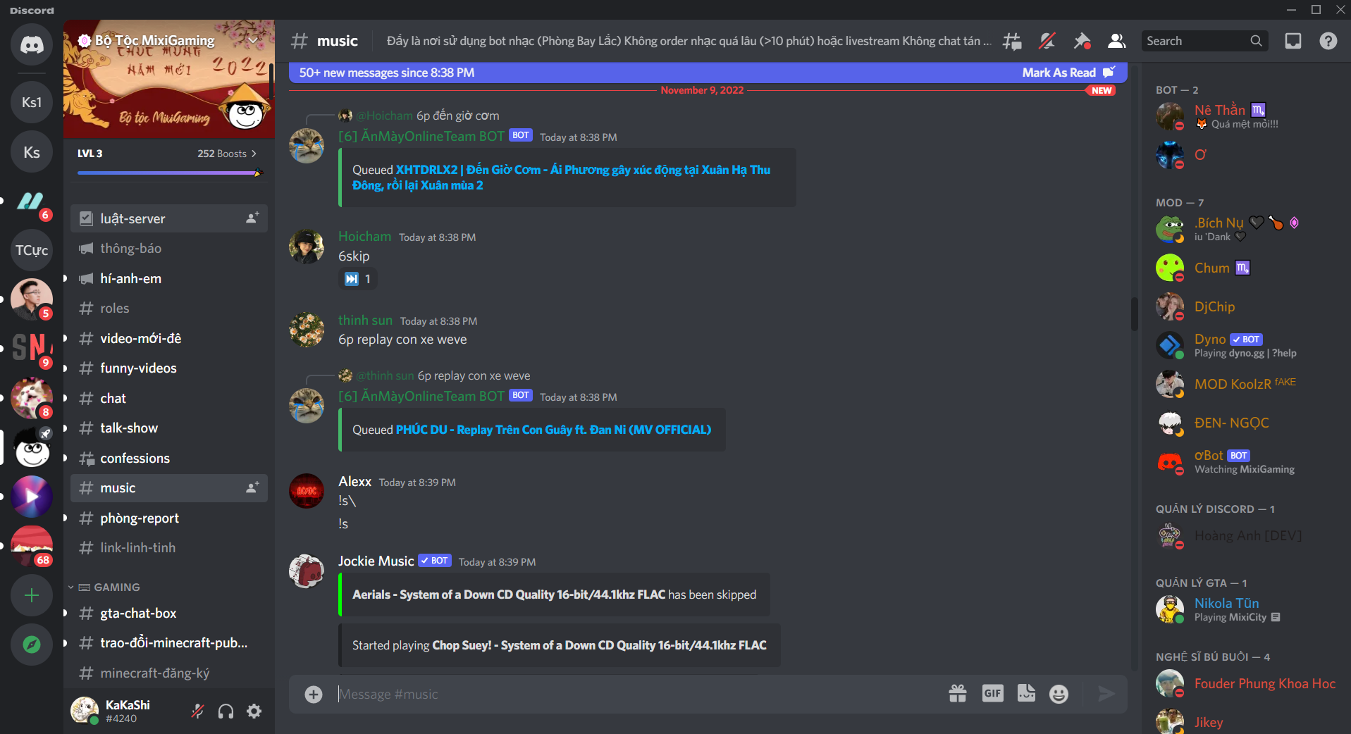
Hiện nay, Discord đang là một trong số nền tảng trò chuyện hàng đầu với số lượng người dùng trực tuyến lớn, không chỉ phục vụ cho người dùng giao tiếp dễ dàng khi đang chơi game với nhau mà Discord còn được sử dụng cho một cộng đồng giao lưu cũng như làm việc với nhau. Nhóm 5 mô phỏng lại Bot music với 1 số chức năng cơ bản(thực tế có nhiều chức năng phức tạp hơn)

Slide 3

Để có thể cài đặt và sử dụng Bot Music Discord thì ta cần có 1 số công cụ và thư viện chính như sau :
+ Python phiên bản 3.10.6
+ discord.py[voice] (Cú pháp pip install discord.py[voice])
+ youtube_dl (Cú pháp pip install youtube_dl)
+ ffmpeg

Slide 4
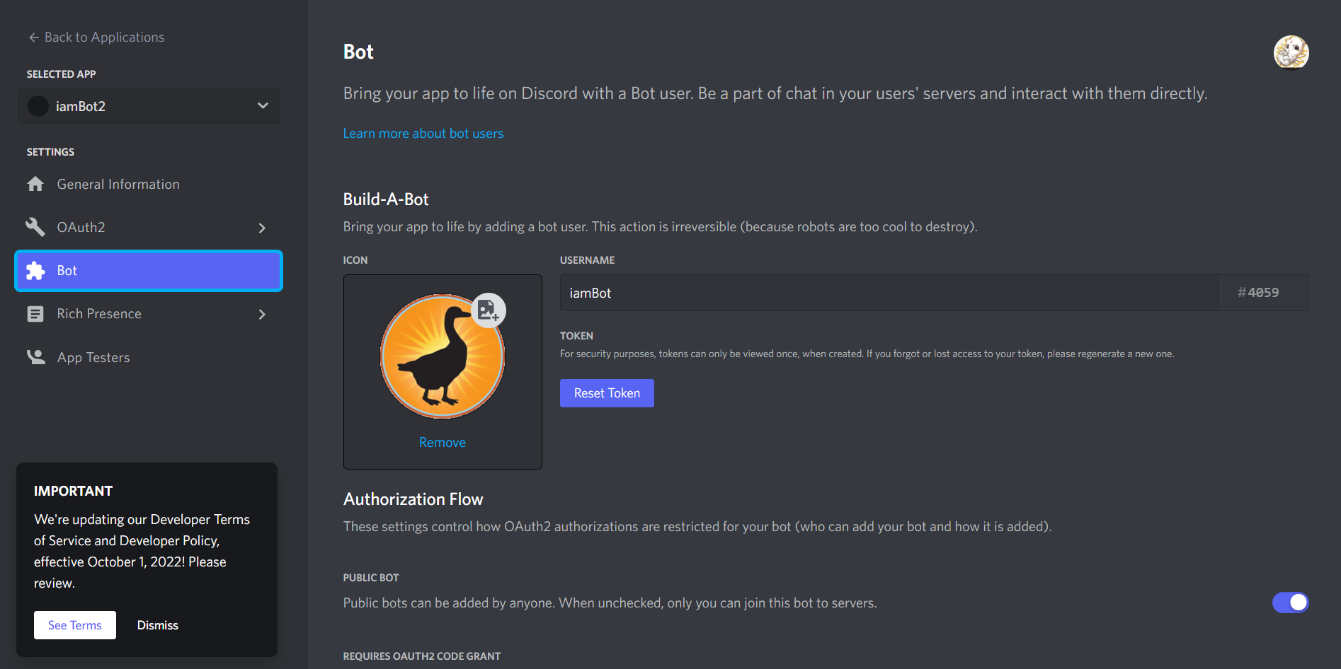

Slide 5
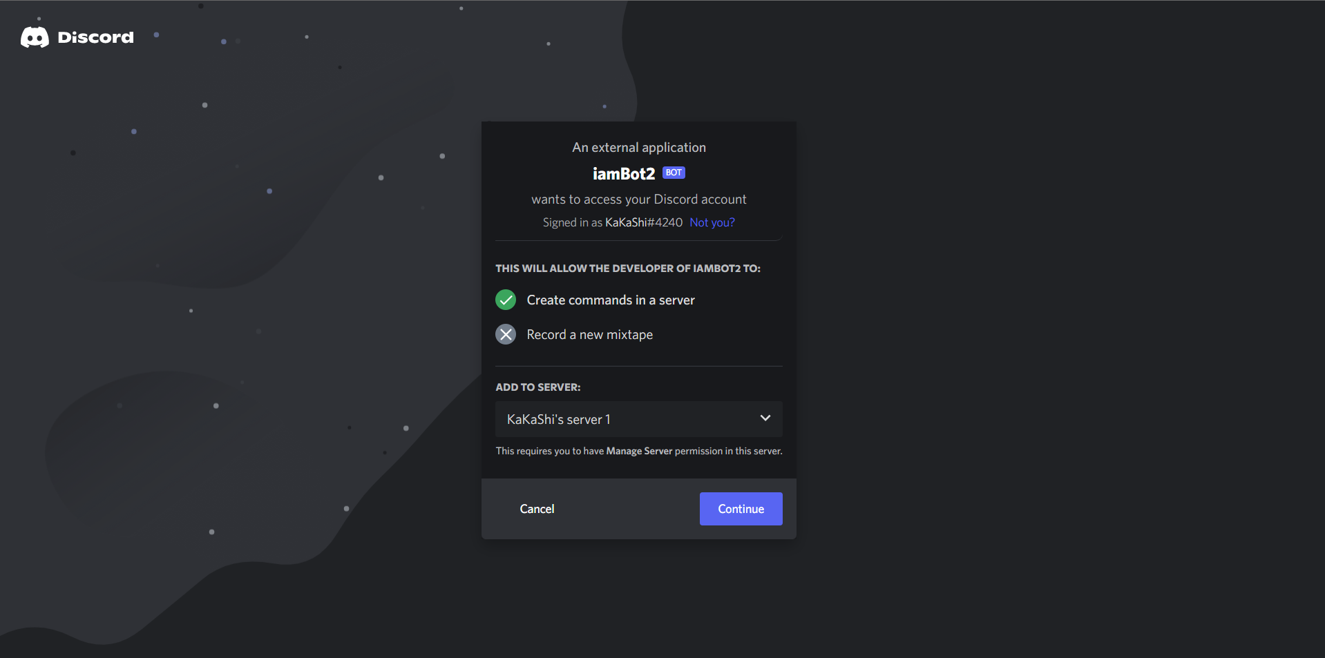

Slide 6
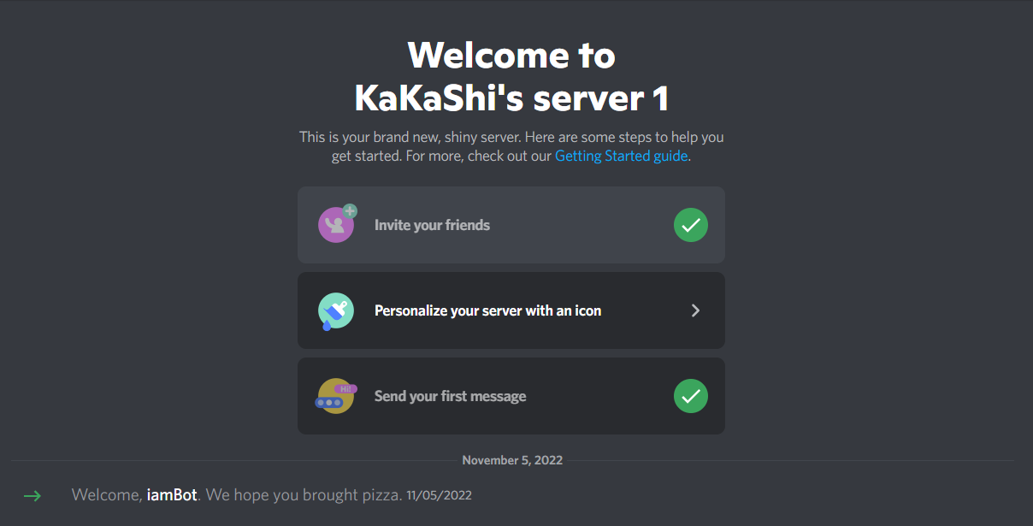
Và đây là màn hình khi Bot được thêm vào Server Discord

Slide 7
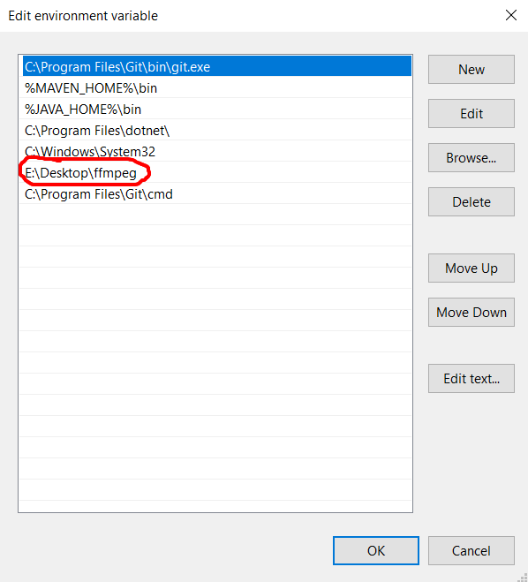
Thêm đường dẫn tới file ffmpeg vào PATH để Bot có thể phát nhạc khi nó được gọi trong Server

Slide 8
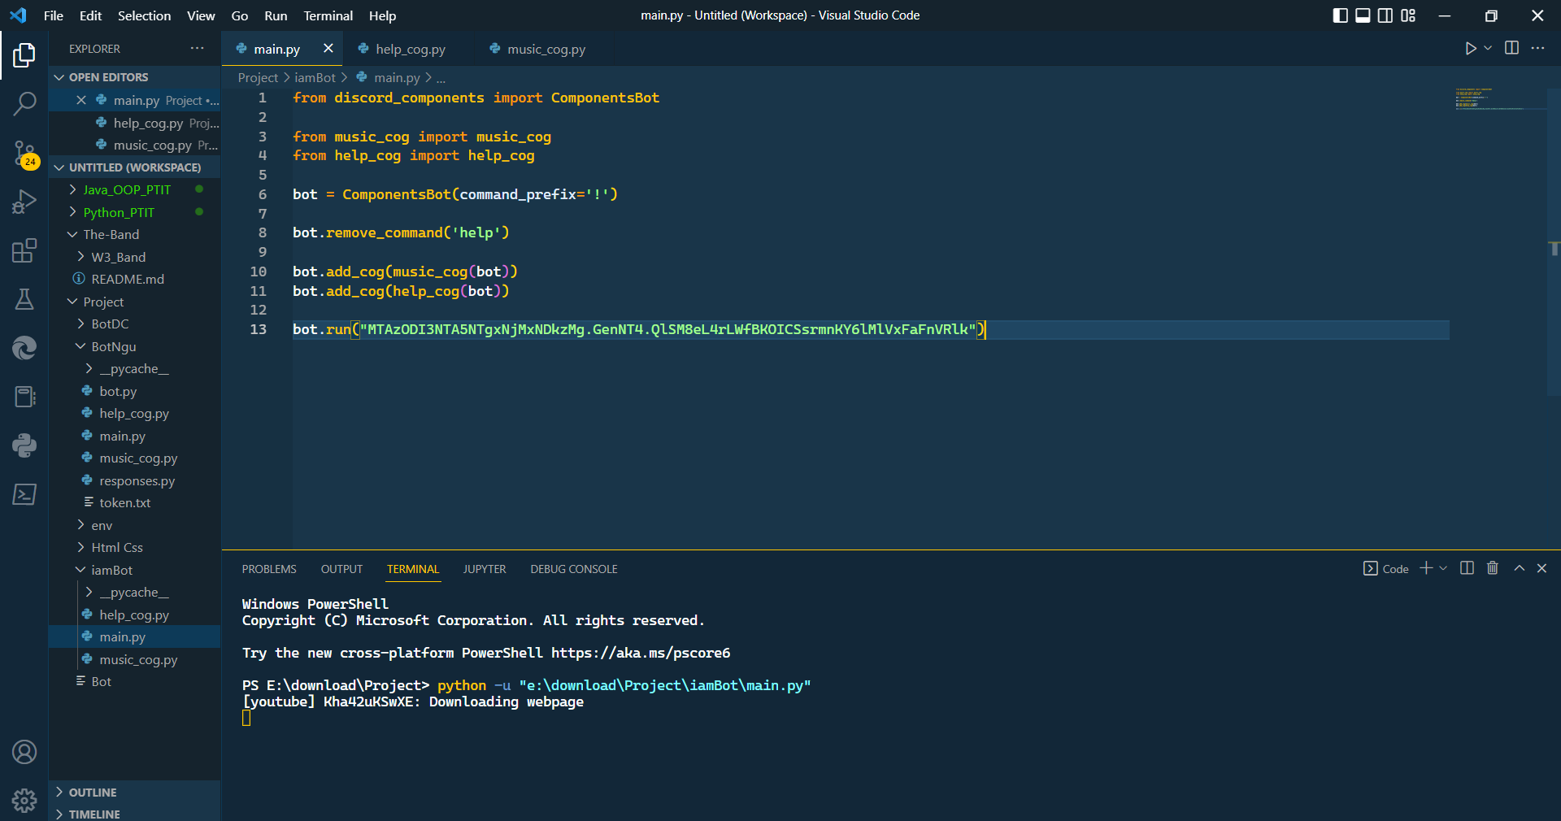
Bot iamBot bao gồm 3 file python như trong ảnh :
+ main.py
+ help_cog.py
+ music_cog.py

Slide 9
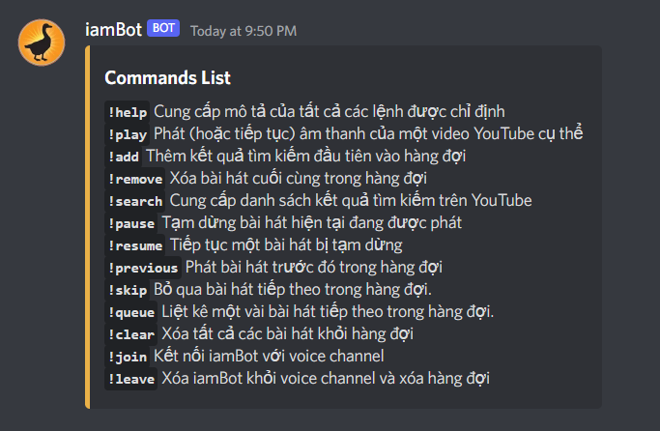
1 số chức năng của Bot Music Discord

Slide 10
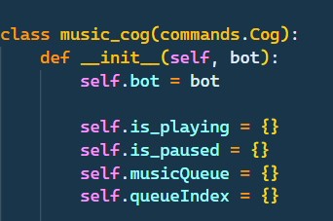
Bot Music Discord chủ yếu sử dụng Queue để thêm bài nhạc vào hàng đợi, xóa bài nhạc ở hàng đợi, lấy ra thông tin các bài hát trong hàng đợi

Slide 11
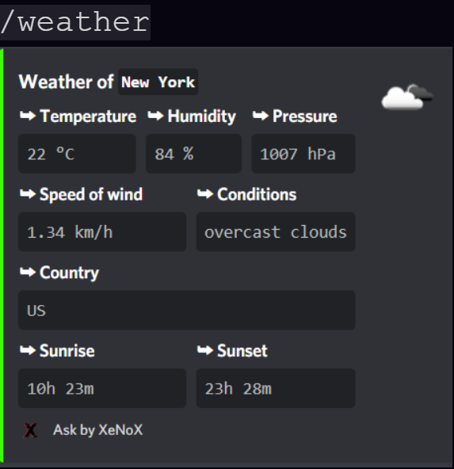

Khả năng mở rộng trong tương lai:
+ Làm thêm 1 số tiện ích như có thể lấy thông tin thời tiết từ Web dự báo thời tiết ( Có sử dụng API)
+ Có thể sử dụng ảnh từ trang web khác để chat

Slide 12

Trong quá trình làm việc thì có 1 số vấn đề xảy ra vì thư viện python cập nhật rất nhanh nên mất 1 số thời gian để tìm ra bản cập nhật cú pháp mới phù hợp. Ví dụ
Error
Fix 1
Fix 2

